Slide 1
Вводная лекция

Slide 2
Клавиатура ПК
С помощью клавиатуры можно ввести 256 различных символов.

Slide 3
ПОДРОБНЕЕ РАССМОТРИМ НАЗНАЧЕНИЕ НЕКОТОРЫХ СПЕЦИАЛЬНЫХ КЛАВИШ:
Shift— для ввода прописных букв и специальных символов, располагающихся на верхнем регистре клавиатуры.
CapsLock — служит для фиксации режима прописных букв.

Slide 4
Enter,  — клавиша предназначена для окончания ввода строки или команды, которую необходимо выполнить.
BackSpace,  — удаляет символ, находящийся слева от курсора
Esc — используется для отмены какого-либо действия, выхода из программы.

Slide 5
ПЕРЕКЛЮЧЕНИЕ НА ДРУГОЙ АЛФАВИТ
Это переключение производится специальной программой — драйвером клавиатуры.
Клавиатурный драйвер ОС WINDOWS комбинация клавиш ALT + SHIFT или Ctrl + Shift

Slide 6
ОБЛАСТЬ КЛАВИШ УПРАВЛЕНИЯ КУРСОРОМ
Клавишами  ,  ,  ,  можно перемещаться по тексту вверх, вниз, влево, направо.
Insert , Ins — клавиша предназначена для переключения между двумя режимами ввода символов: ввода с раздвижкой символов (вставка) и ввода с замещением ранее набранных символов (замена).

Slide 7
Delete, Del — используется для удаления символа справа.
Home, End — перемещение курсора в начало и в конец строки.
Page Up, Pg Up ; Page Down, Pg Dn — перелистывание текста на экране — предыдущая страница; следующая страница.

Slide 8
ОБЛАСТЬ ДОПОЛНИТЕЛЬНОЙ ЦИФРОВОЙ КЛАВИАТУРЫ
NumLock — включает и выключает режим, в котором при нажатии на клавиши из этой области действуют стрелки и надписи (нижняя часть клавиш) или цифры (удобно для ввода цифр).

Slide 9
Текстовый процессор Word 2007
Возможности программы
и правила ввода текста

Slide 10
Текстовый процессор Word 2007
Текстовый процессор предназначен для создания, редактирования, форматирования и печати документов практически любой сложности.
Word позволяет редактировать несколько документов одновременно.

Slide 11
Термины
Редактирование это процесс внесения изменений в имеющийся текст.
Форматирование текста – автоматическое расположение текста в соответствии с определенными правилами. (Изменение внешнего вида текста и оформления абзацев).

Slide 12
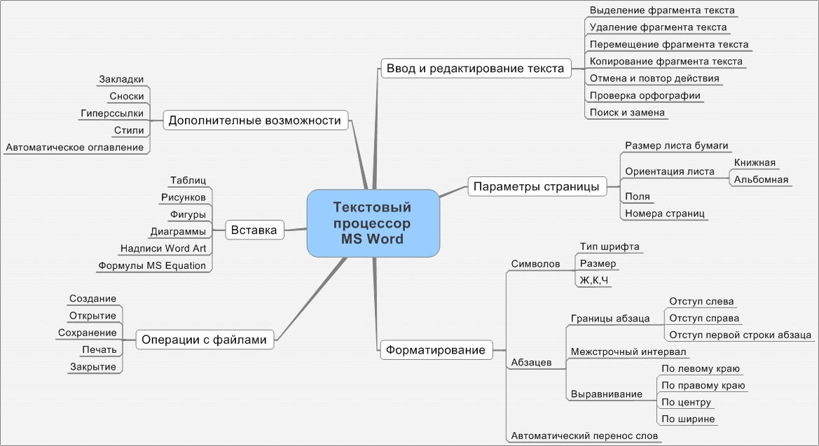
Граф – логическая структура темы

Slide 13
Интерфейс программы MSWORD 2007
Во всех программах пакета Microsoft Office 2007 используется ленточный интерфейс.
Вверху окна располагается лента с инструментами. Лента имеет несколько вкладок.

Slide 14
Объекты текста в Word
Переход со строки на строку происходит автоматически, поэтому не надо делать это принудительно клавишей Enter. Enter нажимаем только тогда, когда хотим начать новый абзац!

Slide 15
Правила ввода текста
В документах правилом хорошего тона считается применение длинного тире: «—» (как отличие от дефиса). Для того чтобы поставить длинное тире воспользуйтесь комбинацией клавиш Ctrl + Alt + [—] на дополнительной цифровой клавиатуре. Перед и после тире ставятся пробелы. (пример: информатика — это наука).
Дефис пишется слитно с текстом (пример: сине-красный).

Slide 16
Правила ввода текста
Перед открывающей и после закрывающей скобки или кавычки ставится пробел.
Текст внутри кавычек или скобок примыкает к ним (без пробелов).

Slide 17
Правила ввода текста
Основным элементом текстового поля является курсор — вертикальная I-образная мигающая черта, отмечающая место ввода очередного символа.

Slide 18
Табличный процессор Microsoft Excel 2007.

Slide 19
Назначение программы
Табличный процессор MICROSOFT EXCEL 2007— это работающее в диалоговом режиме приложение, хранящее и обрабатывающее данные в прямоугольных структурированных таблицах.

Slide 20
Граф – логическая структура темы

Slide 21
Структура документа Excel2007
Каждый документ представляет собой набор таблиц — книгу, которая состоит из одного или многих листов.
Файлы Excel 2007 имеют расширение XLSX.
Столбцы обозначаются латинскими буквами: А, В, С... Если букв не хватает, используют двухбуквенные АА, АВ или трехбуквенные обозначения AAA, AAB и т.д.

Slide 22
Структура документа Excel2007
Строки нумеруются целыми числами.
Таким образом, получается следующая структура: книга, представляющая собой отдельный файл.
Книга состоит из листов, а каждый лист, в свою очередь, состоит из ячеек.

Slide 23
Структура документа Excel2007
Ячейка – основной элемент в Excel. Ячейки в Excel располагаются на пересечении столбцов и строк.
Каждая ячейка таблицы имеет свой собственный адрес. Адрес ячейки электронной таблицы составляется из заголовка столбца и заголовка строки, например Al, B54, ADЕЗ.
Ячейка, с которой производятся какие-то действия, выделяется рамкой и называется активной.

Slide 24
Содержимое ячейки рассматривается как формула, если оно начинается со знака равенства (=).
Все формулы дают числовой результат!!!

Slide 25
Ввод информации на лист
Закончить ввод можно:
Нажатием клавиши ENTER или Tab;
Нажать кнопку Ввод (галочка) в строке формул;
Нажать любую курсорную клавишу;
Щелкнуть мышью по другой ячейке.
Если необходимо в рамках одной ячейки при вводе данных принудительно перейти на следующую строку, то следует нажать комбинацию клавиш Alt и Enter.

Slide 26
Ввод информации на лист
Если нужно только отредактировать содержимое ячейки, а не вводить его заново, следует нажать клавишу F2 или выполнить двойной щелчок по ячейке или редактировать содержимое в строке формул.

Slide 27
Создателям презентаций
СОВЕТЫ ПО СОСТАВЛЕНИЮ

Slide 28
ВВЕДЕНИЕ
Термин презентация (от англ. present – представлять) – это выступление, доклад, защита проекта и многое другое.
Подобно тому, как текстовый документ состоит из страниц, файл презентации состоит из последовательности слайдов.

Slide 29
Создание презентации в MS Power Point
Основные объекты слайда
Создание слайда
Настройка эффектов анимации
Настройка демонстрации
Фон
Выбор макета слайда
В пределах одного слайда
Управление докладчиком
Текст
Фильм
Оформление текста слайда
Появление и смена слайдов
Автомати-ческая смена слайдов
Таблица
Цветовое оформление слайда
Диаграмма
Звук
Графическое изображение
Вставка объекта (например, рисунок)

Slide 30
Рекомендации:
Соблюдайте единый стиль оформления;
Для фона выбирайте более холодные тона (синий или зеленый);

Slide 31
Использование цвета
На одном слайде рекомендуется использовать не более трех цветов: один для фона, один для заголовков, один для текста;
Для фона и текста используйте контрастные цвета.
Для большой аудитории – темный фон и светлые буквы, для небольшой – светлый фон и темные буквы

Slide 32
Сочетание цветов
хорошая видимость плохая видимость
Белыйжёлтыйоранжевыйзелёныйкрасныйфиолетовый
Черныйкрасныйоранжевыйзелёныйголубойжёлтый

Slide 33
Содержание информации
Используйте короткие слова и предложения;
Минимизируйте количество предлогов, наречий, прилагательных;
Заголовки должны привлекать внимание аудитории.

Slide 34
Объём информации
Не стоит заполнять один слайд слишком большим объемом информации: люди могут единовременно запомнить не более трех фактов, выводов, определений;
Наибольшая эффективность достигается тогда, когда ключевые пункты отображаются по одному на каждом отдельном слайде.

Slide 35
Расположение информации на слайде
  Не более 10 строк;
Наиболее важная информация должна располагаться в центре экрана;
Если на слайде располагается картинка, надпись должна располагаться под ней.

Slide 36
Шрифты
Для заголовков – размер не менее 24;
Для информации – размер не менее 18;
Тип шрифта Times New Roman.
Для выделения информации следует использовать жирный шрифт, курсив (редко) или подчеркивание (для очень важного);
Нельзя злоупотреблять прописными буквами (они читаются хуже строчных).

Slide 37
ГИСТОГРАММЫ
Не более 6-8 «блоков»;
Четкое разделение цветов;
Подпись данных – четко, желательно редко ;

Slide 38
Графики
Не более 3-4 «линий»;
Жирные линии;
Яркая – главная;
Шрифты – чёткие.

Slide 39
Круговые диаграммы
Наибольший «кусочек» внизу;
Главный – яркий или «выползает» из диаграммы.

